Slide 1





The study on Electromagnetic response and Energy Reconstruction of High-Granularity Calorimeters based on Machine Learning
Xiang Li
University of Science and Technology of China
On behalf of CEPC Calorimeter working group
第十二届全国会员代表大会暨学术年会 7.15-7.19
Notes:
各位老师、同学大家好，我叫李想，来自中国科学技术大学。我今天汇报的题目是基于机器学习的高颗粒度量能器电磁响应与能量重建的研究.

Slide 2
Outline
Motivation
Introduction and AHCAL Prototype
Beam Tests and Digitization of Simulation
CNN+LSTM
Calib cell level parameter a,b
Result
Notes:
报告中我会先介绍 CEPC 和高颗粒度量能器的物理背景，然后介绍 AHCAL 样机和 CERN 束流测试数据。接着，我会说明模拟数字化流程以及 MC_truth、MC_digi 和真实 data 之间的差异。最后，我会重点介绍我们如何使用 CNN+LSTM 和 cell-level 参数校准方法，并结合 DANN 进一步提升真实数据上的能量分辨率和线性度。

Slide 3
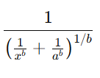

Motivation
Understand the detector response and strive to improve the Digitization of Simulation.
Attempt to improve the HCAL e- energy resolution using ML
To Correct Saturation effect and cell nonuniformity:
Key Hypothesis: The discrepancy between MC_digi and Real Data mainly stems from electronics Saturation effect
Electronic Saturation effect digitization function
Inverse function to correct electronic Saturation effect
Strategy
Hit level data: Train a CNN+LSTM
Using Hit leve machine learing model to calib cell level parameter a,b to correct electronics Saturation effect
Notes:
我们的第一个目标是理解探测器响应，并尽可能改进模拟的数字化流程，使 MC_digi 更接近真实数据。第二个目标是尝试利用机器学习提升 HCAL 对电子的能量分辨率。
我们关注的主要问题是饱和效应和cell的非均匀性，尤其是假设 MC_digi 和真实 data 之间的差异主要来自电子学的饱和效应。PPT 中给出了电子学饱和效应数字化函数及其逆函数来完成MC_digi和data的相互转换。整体策略是：首先使用 hit-level 的机器学习模型，特别是 CNN+LSTM，学习 shower 的空间和纵向发展信息；然后利用模型反馈和分布约束来校准每个 cell 的参数 \(a,b\)。

Slide 4
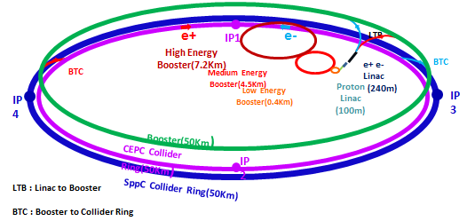
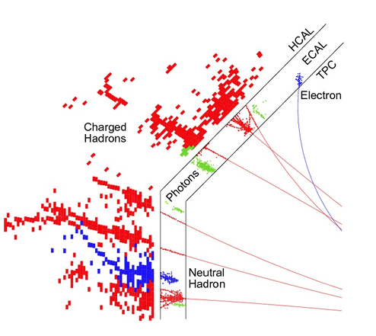
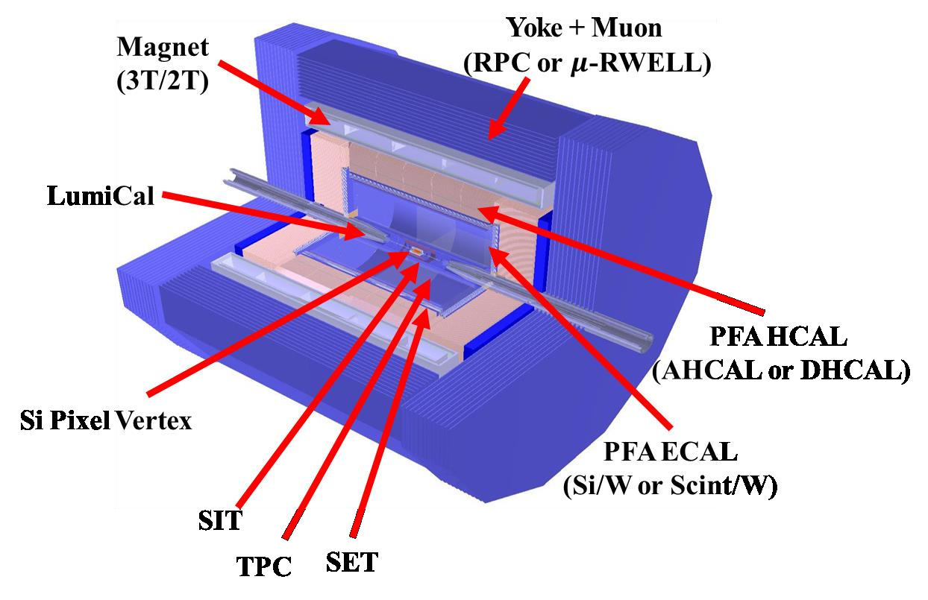
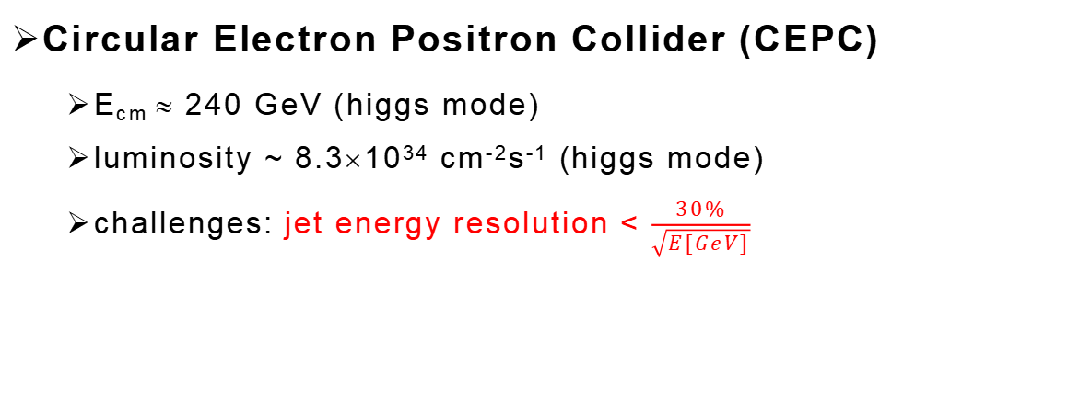
Introduction
Circular Electron Positron Collider (CEPC)
  E_{cm} ≈ 240 GeV (higgs mode)
  luminosity ~ 8.3×10³⁴ cm⁻²s⁻¹ (higgs mode)
  challenges: jet energy resolution < $\frac{30\%}{\sqrt{E[GeV]}}$
Particle Flow Algorithm (PFA)
  High granularity
  Good track finding
  Good energy resolution
Notes:
CEPC，也就是环形正负电子对撞机，在 Higgs 模式下的质心能量大约为 240 GeV，设计亮度约为 \(8.3 \times 10^{34}\,\mathrm{cm^{-2}s^{-1}}\)。在这样的物理目标下，探测器系统需要具备非常好的喷注能量分辨能力，目标大约是 \(30\%/\sqrt{E}\)。为了达到这一目标，CEPC 采用粒子流算法，也就是 PFA。PFA 提出了三个关键要求：高颗粒度、良好的 track finding，以及良好的能量分辨率。

Slide 5
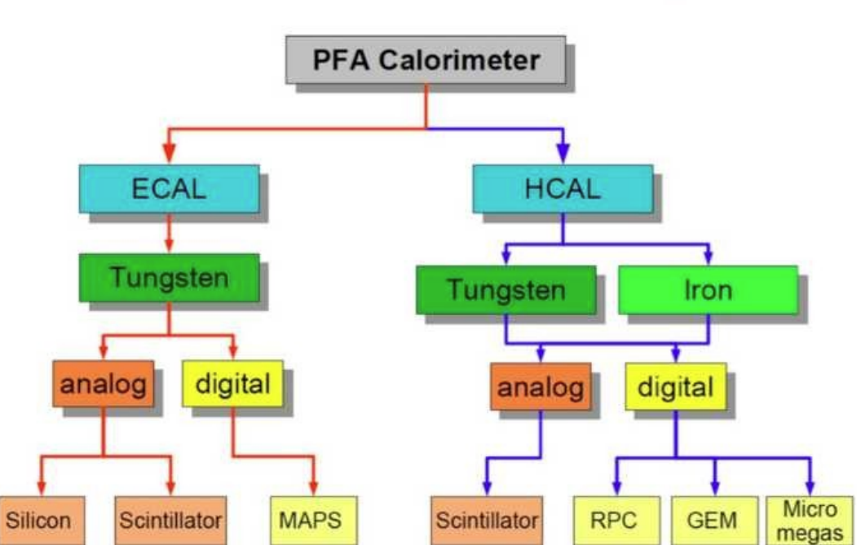
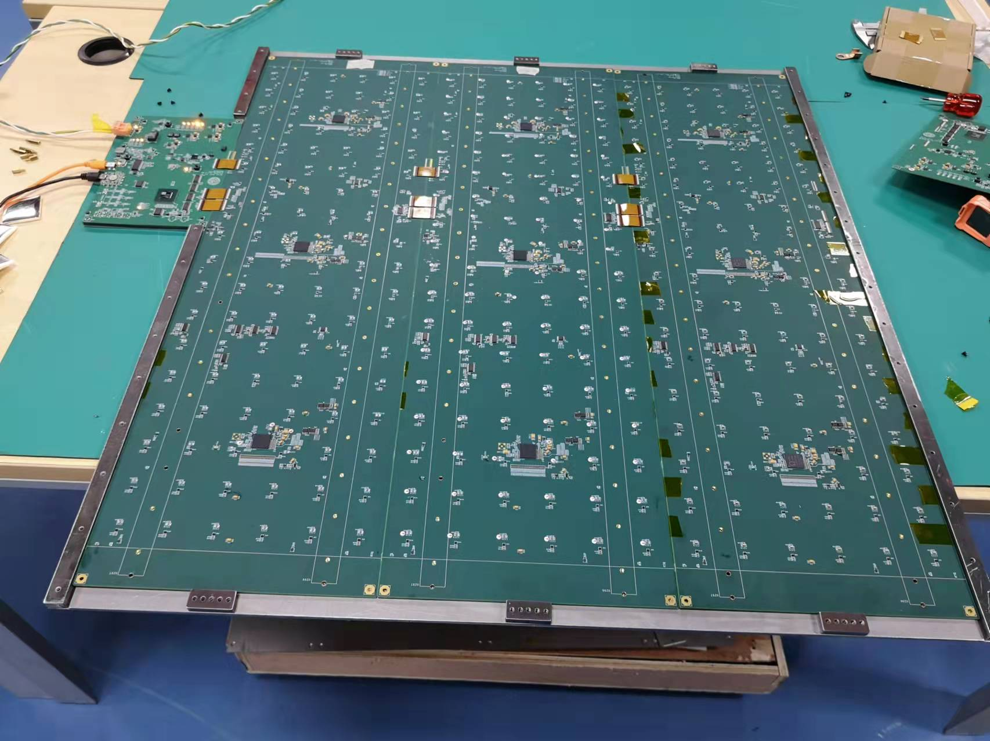
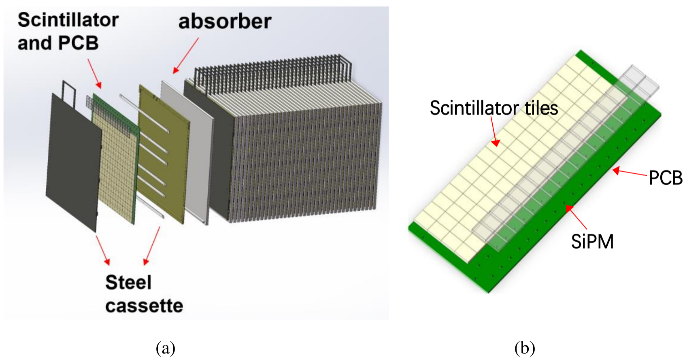
AHCAL Prototype
An Analogue readout Hadronic Calorimeter prototype has been developed
Total layers | 40
Sensitive area | 72cm*72cm
Granularity | 4cm*4cm*0.3cm
Total channels | 12960
NIL | 4.6
Energy Resolution | <60%@ 1 GeV
Weight | 5.0T
Plastic
Glass
AHCAL
Notes:
下面介绍本工作使用的AHCAL 样机。它采用塑料闪烁体作为灵敏介质，并结合 SiPM 进行光信号读出。整个样机一共有 40 层。该样机共有 12960 个cell。由于每个 cell 都能提供独立的能量沉积信息，因此它具有很高的空间分辨能力。同时，高颗粒度也带来了新的挑战，例如不同 cell 的响应差异、电子学非线性以及非均匀性。

Slide 6
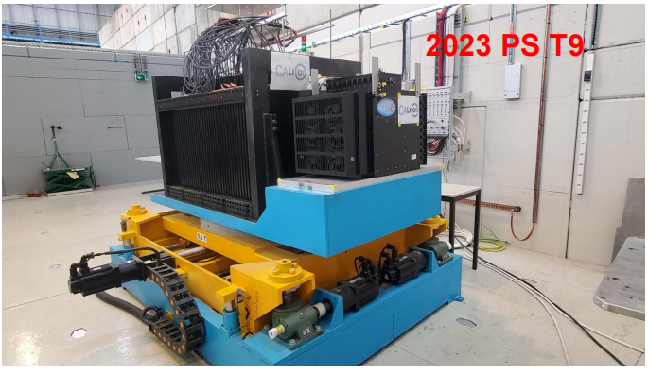
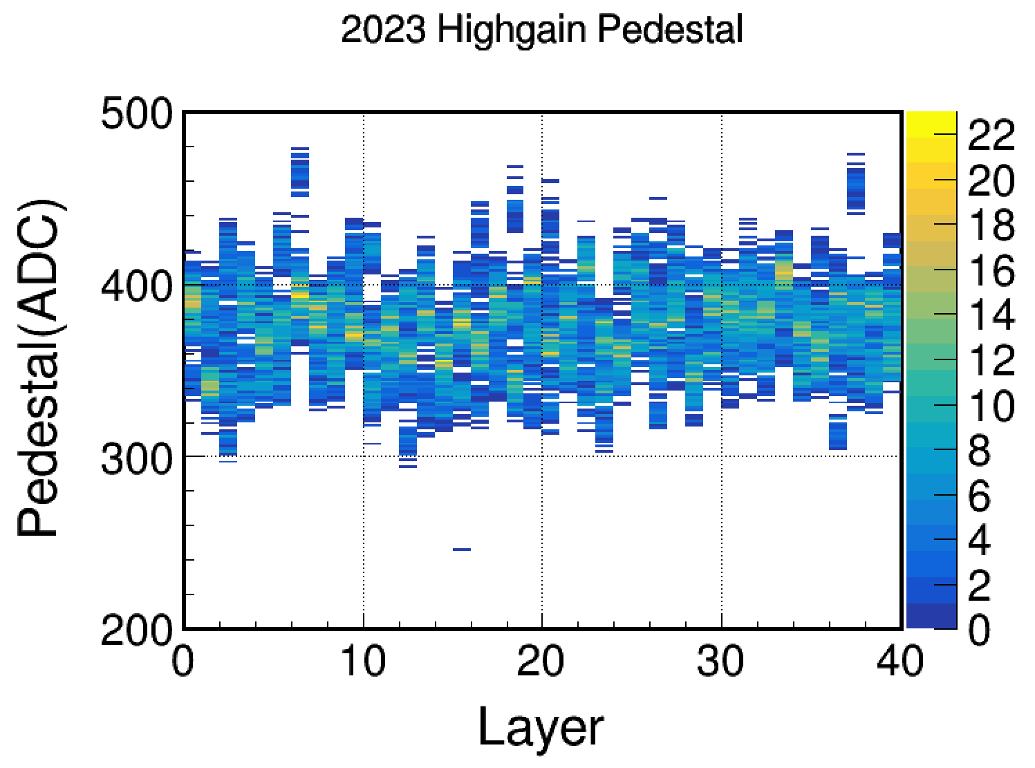
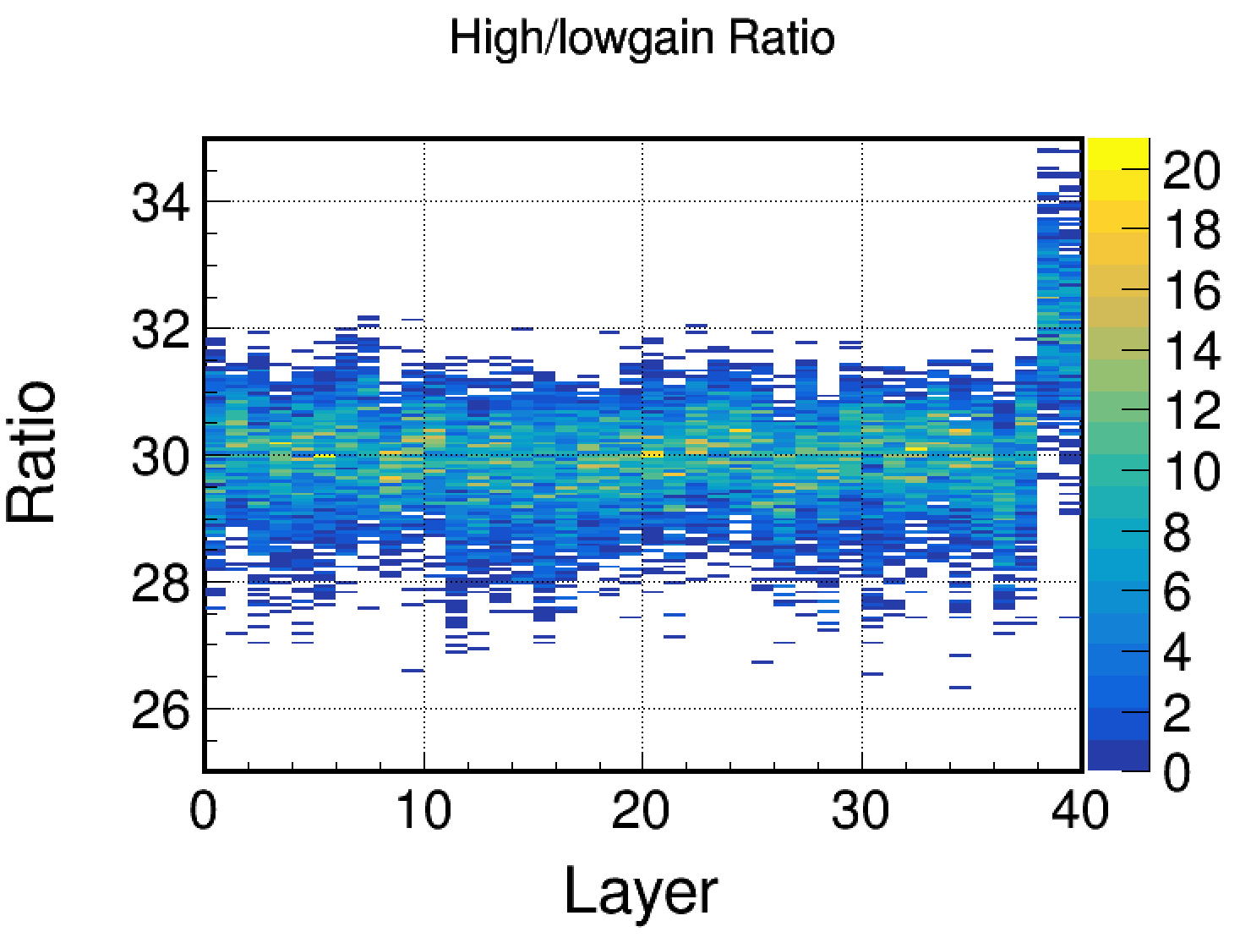
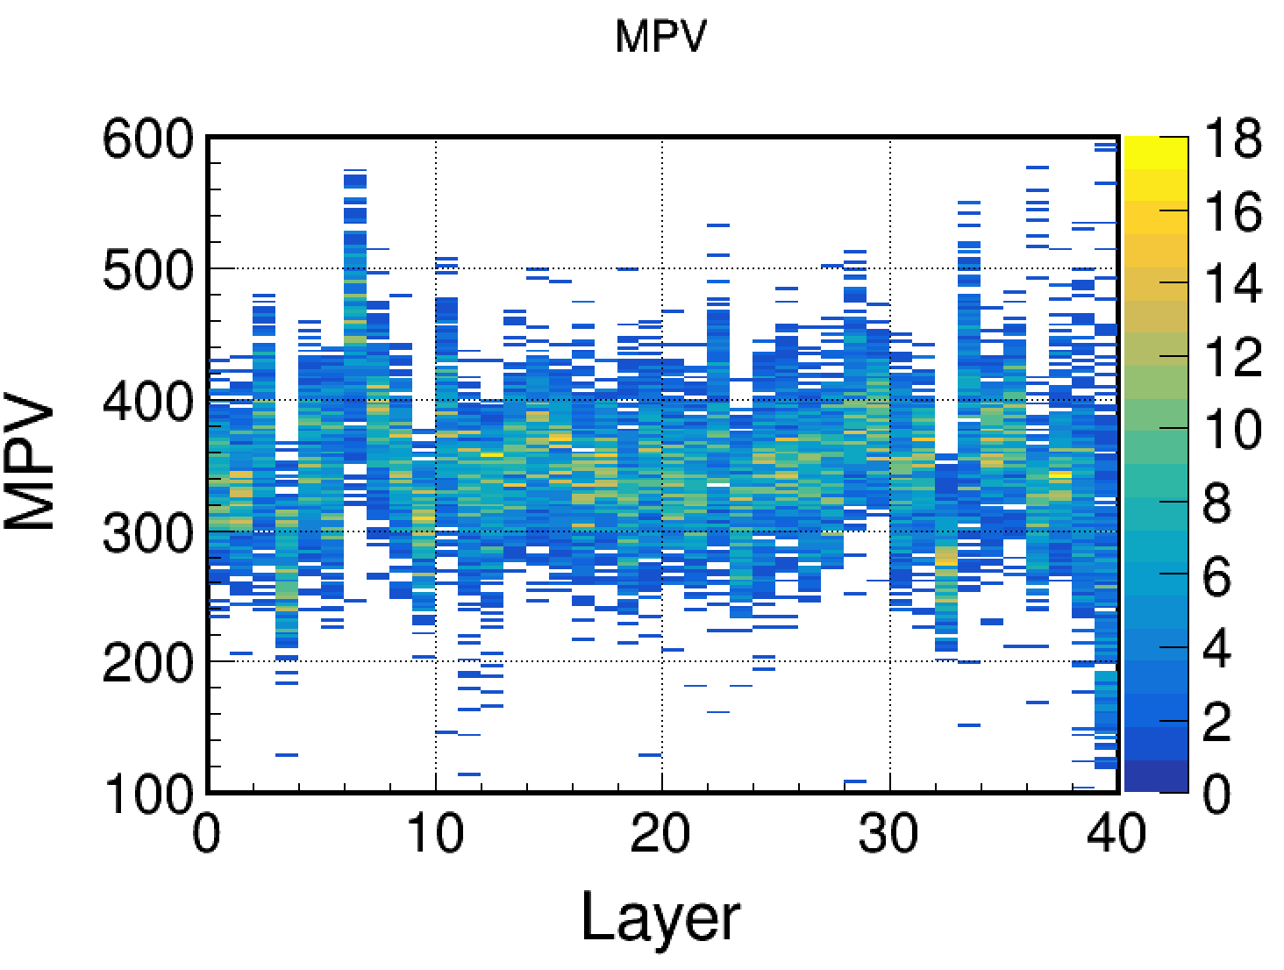
Beam Tests
Beam tests have been done at CERN
• Electron (1-120GeV/c)
Parameters Calibration
Pedestal Calibration
High-Lowgain Calibration
MIP Calibration
SPE Calibration
Notes:
我们在 CERN 进行的束流测试。我们使用了 1 到 120 GeV/c 的电子束，对 AHCAL 的电磁响应进行测试。在数据处理之前，需要完成一系列标定，包括 pedestal 、high-low gain 、MIP 以及 SPE 标定。

Slide 7
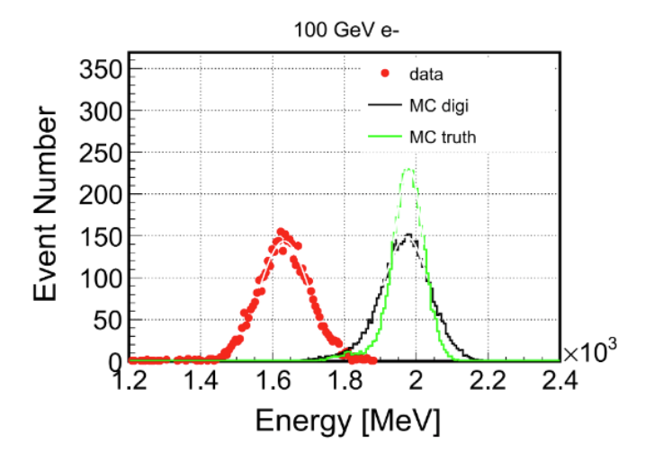
Digitization of Simulation
Scintillator non-uniformity
Energy to photon (poisson sampling)
4.8% gaussian smear from non-uniformity of scintillator
Photon electron conversion (binomial sampling)
SiPM response
SiPM saturation and flucturation
SiPM gain smear
MC_truth
Raw MC simulation
MC_digi
After Digitization
MC_digi still shows significant differences from data
Data
Beamtest data (SPS)
Notes:
这是我们的数字化过程，数字化过程中首先考虑闪烁体非均匀性。接着考虑 SiPM 响应，包括 SiPM 饱和效应。右侧的 100GeV 电子谱展示了 data 和 MC_digi MC_truth 的比较。真实 data 来自 SPS 束流测试。可以看到，数字化后 MC_digi 依旧和data有较大差异。

Slide 8
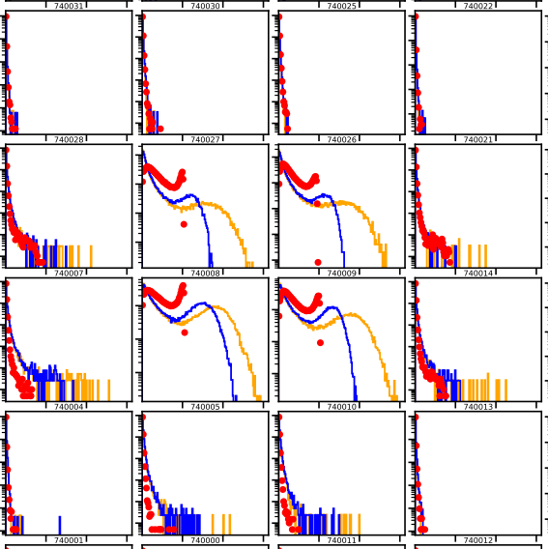
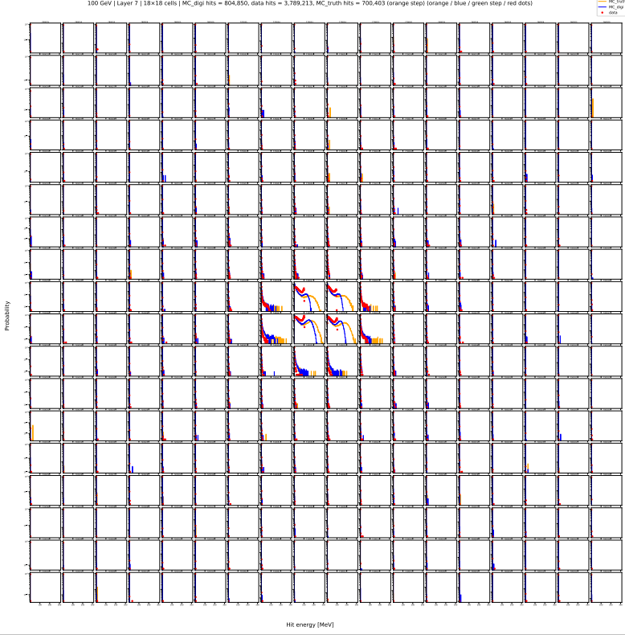
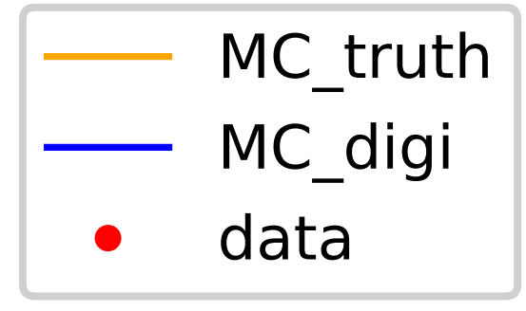
Cell level difference
Difference of MC_truth MC_digi Data
Electron
100 GeV | Layer 7 | 18×18 cells
Ø MC_truth
• Raw MC simulation
Ø MC_digi
• After SiPM non-linearity
Ø Data
• Beamtest data (SPS)
Possible reason of diference
Saturation effect and Cell nonuniformity
Electronic Saturation effect
Beam center and Beam size
.......
Notes:
这一页展示了在 cell level 上这三类数据的差异。例子选取的是 100 GeV 电子，在第 7 层的 \(18 \times 18\) 个 cell 上进行比较。由于束流测试束斑较小，能量沉积主要集中在中间区域。从中心区域的若干 cell，可以看到不同数据在沉积分布形状上存在明显差异。
三者之间的差异可能来自多个方面，包括电子学饱和效益，以及束流中心和束斑大小的差异。我们的目标是理解这些差异以及想办法消除这些差异。我们想要通过一个饱和函数来描述电子学的饱和效应，并通过不同cell对应a,b来描述cell的非均匀性

Slide 9
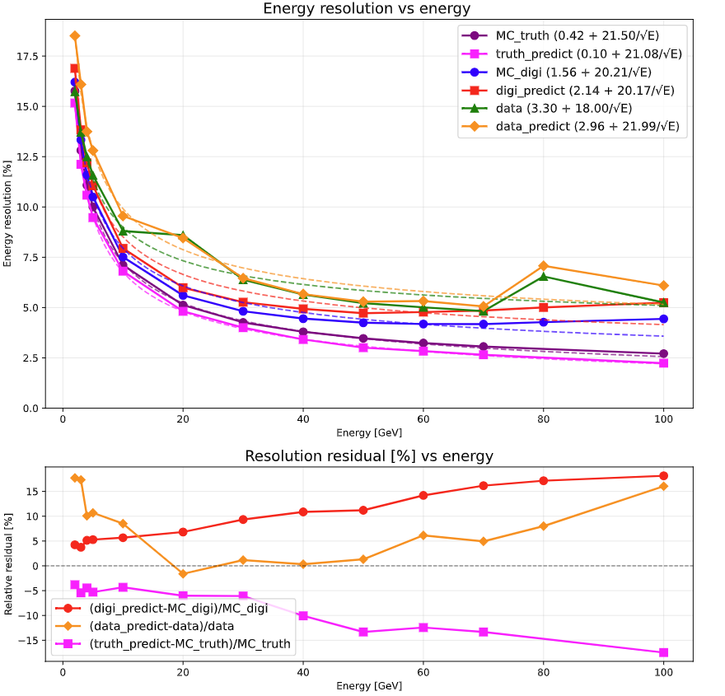
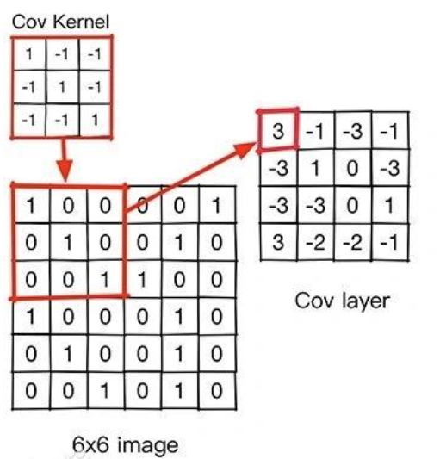
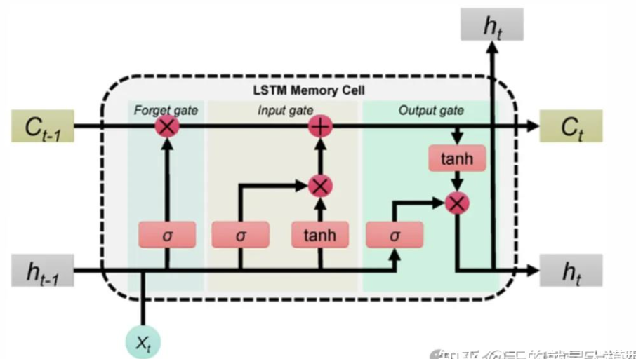
CNN+LSTM
CNN (Convolutional Neural Network)
Read the hit image of the layers
Samples：MC_truth： (2000000) Continuous e-
LSTM (Long Short-Term Memory)
Learn the development of shower at different levels
Key Performance: Achieved a 10% improvement in energy resolution for MC_truth.
Performance Drop on Realism: Model performance degrades on MC_digi and Real Data
Notes:
下面介绍我们使用 CNN+LSTM 模型结构。CNN 部分用于读取每个 layer 的 hit image，从中提取局部空间特征。LSTM 部分用于学习 shower 在不同层之间的簇射发展。
我们首先在 MC_truth 上进行训练，使用了大约 200 万个连续能量电子事例。结果显示，在理想 MC_truth 条件下，CNN+LSTM 可以带来约 10% 的能量分辨率提升，说明该模型确实能够学习 shower 结构中的有效信息。
但是，当模型应用到 MC_digi 或真实 data 时，性能会下降。这说明模型对模拟和真实数据之间的响应差异比较敏感，也就是存在明显的 sim-to-real gap。因此，后续需要先改善 MC_digi 和 data 之间的一致性，再进行模型训练。

Slide 10
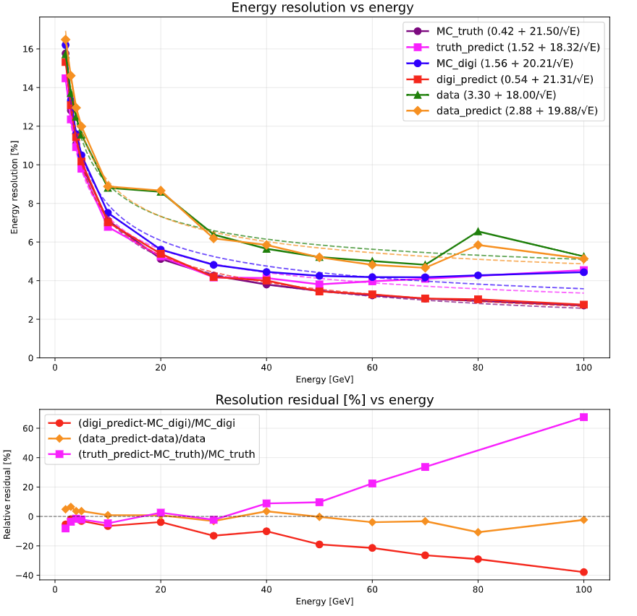
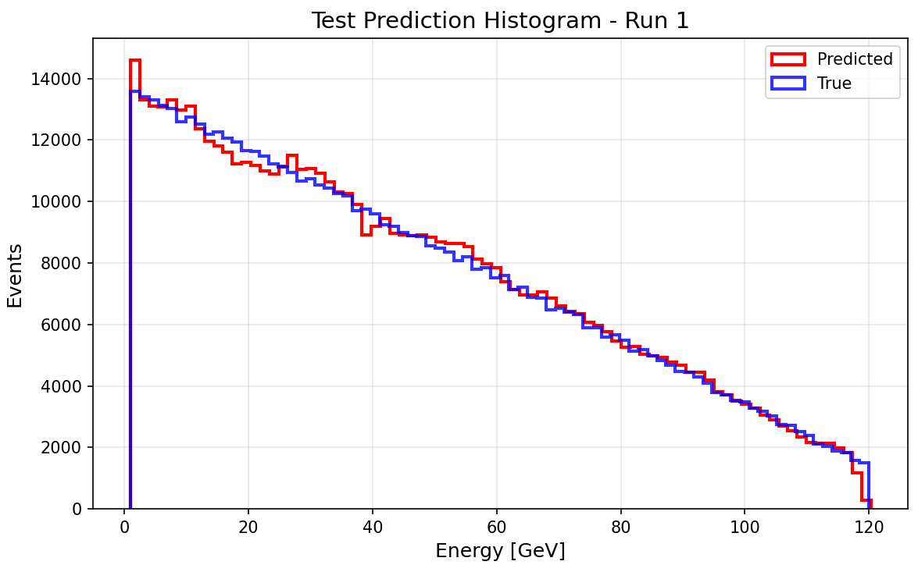
Calib cell level parameter a,b
Step 1: Stabel CNN+LSTM model
Key Performance: Achieved a ~20% improvement in energy resolution for MC_digi. Max improvement arrive to 40%.
Samples: MC_digi: 1-120GeV (12000000) Continuous e-
Low-energy events produce fewer hits per event.--More events are needed
As a result, the MC_digi dataset follows a trapezoidal event distribution.
Notes:
cell-level 参数校准的第一步：先训练一个稳定的 CNN+LSTM 模型。这里使用的是 MC_digi 样本，能量范围为 1 到 120 GeV，总样本量约为 1200 万个连续能量电子。
需要注意的是，低能电子产生的 hit 数更少，因此每个event中可用信息较少。为了保证低能区也有足够的统计量和训练稳定性，需要在低能区准备更多事例。因此 MC_digi 数据集采用了类似梯形的事例分布。
训练结果显示，在 MC_digi 上，CNN+LSTM 可以带来约 20% 的能量分辨率提升，在部分能区最大提升可以达到 40%。这说明模型在更真实的数字化上仍然有效，也可以作为后续 data 校准和损失设计中的能量预测模型。

Slide 11
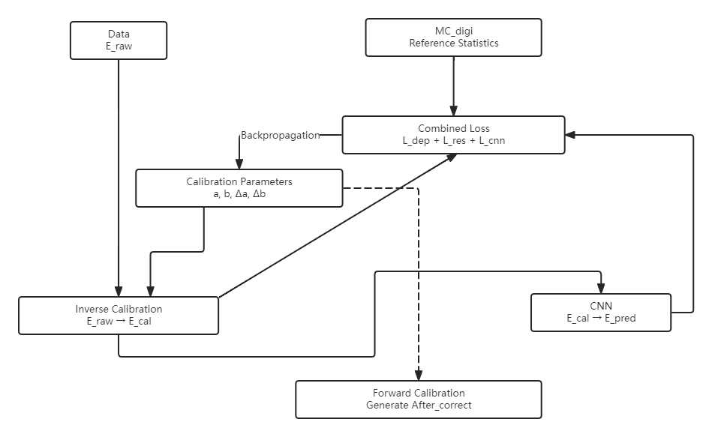




Calib cell level parameter a,b
Step 2: Using Inverse function to make data approch MC_digi.
SPS e- data 80,100,120 GeV
Total Loss：
MC_digi 80,100,120 GeV
Reference Loss：
Minimize the discrepancy of energy resolution with the MC_digi and data.
CNN Energy Prediction Loss ：
Evaluates the accuracy of the network's macroscopic physical prediction.
Cell-level Deposition Loss：
Constrains the energy deposition distribution at the microscopic (per-cell) level.
Notes:
第二步，我们使用逆函数对真实 data 的 hit 能量进行校正，使校正后的 data 在分布上接近 MC_digi。这里使用的真实数据是 SPS 电子束的 80、100 和 120 GeV 样本，他们的电子学报饱和效应明显。对应的参考样本是相同能量点的 MC_digi。
训练中引入了可学习的校准参数 \(a,b\)。这些参数通过逆函数作用在每个data_ hit 上，将data_hit 数据转换为MC_digi hit 数据 。
总损失函数由三部分组成。第一是 reference loss，用来约束学到的参数不要偏离物理参考太远比如能量分辨；第二是 CNN energy prediction loss，用来保证网络的能量回归结果正确；第三是 cell-level deposition loss，用来约束微观 cell 层面的能量沉积分布。通过这三个损失联合优化，最终得到每个 cell 的校准参数 \(a,b\)。

Slide 12
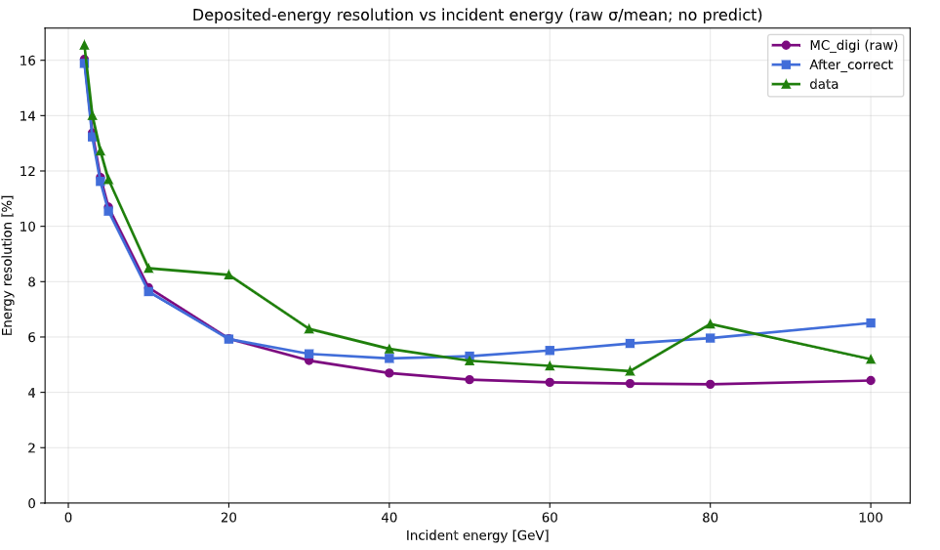
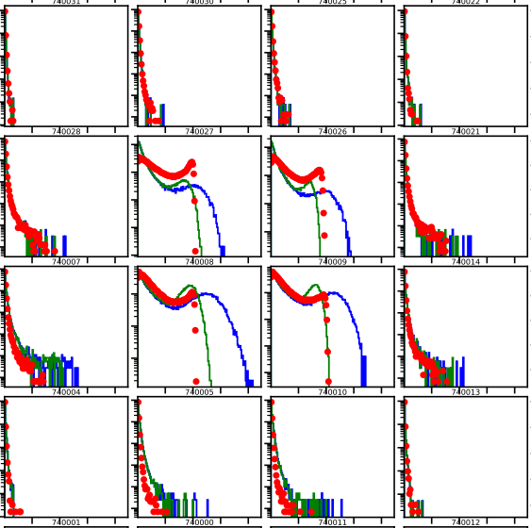
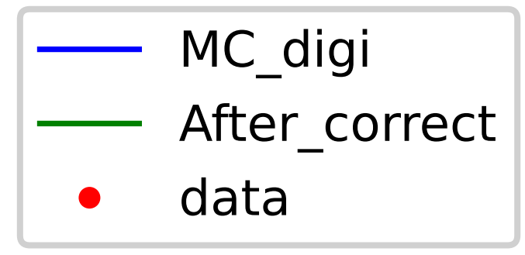
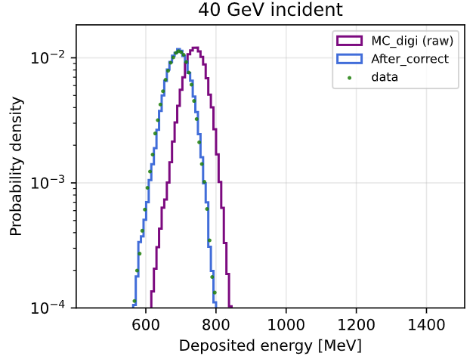
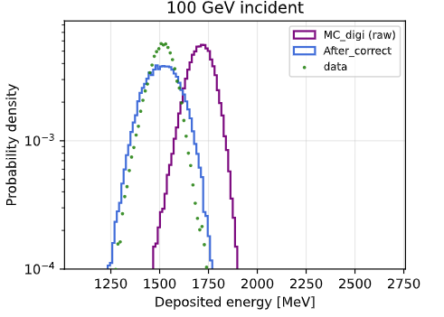
Calib cell level parameter a,b
Result：Apply parameter a,b
100 GeV | Layer 7 | Center 4×4 cells
Differences in beam center and beam size prevent a perfect match between MC_digi_correct and data
Notes:
这里以 100 GeV 电子、第 7 层中心 \(4 \times 4\) 个 cell 为例，比较原始 MC_digi、校正后的 After_correct 以及真实 data。
从左侧的 cell-level 分布可以看到，原始 MC_digi 与 data 在中心区域存在明显差异。应用 cell-level \(a,b\) 参数后，After_correct 的分布整体向 data 靠近，说明校准参数确实能够修正部分电子学非线性和响应差异。右侧的分辨率和沉积能量分布也进一步展示了校正效果。
不过，我们也可以看到 MC_digi_correct 和 data 之间仍然不是完全一致。主要原因是除了电子学非线性之外，真实 data 和模拟之间还存在 beam center 和 beam size 的差异。这类差异不是单纯的 cell response 校准就能完全修正的，因此后续还需要引入 domain adaptation 方法进一步处理残余差异。

Slide 13
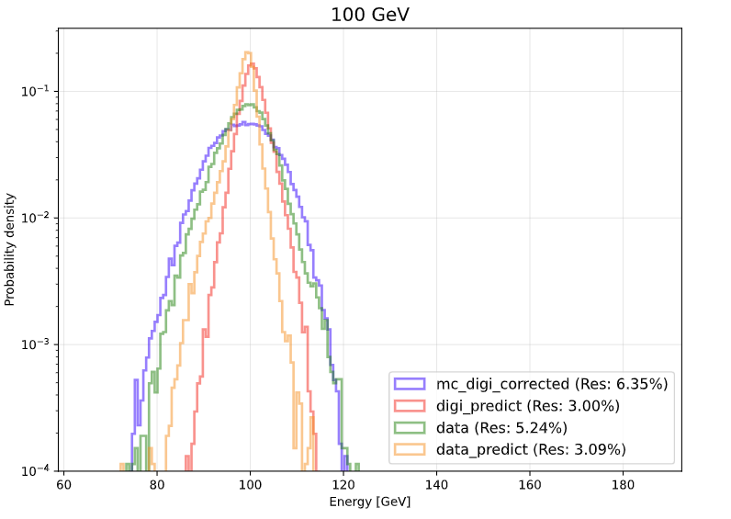
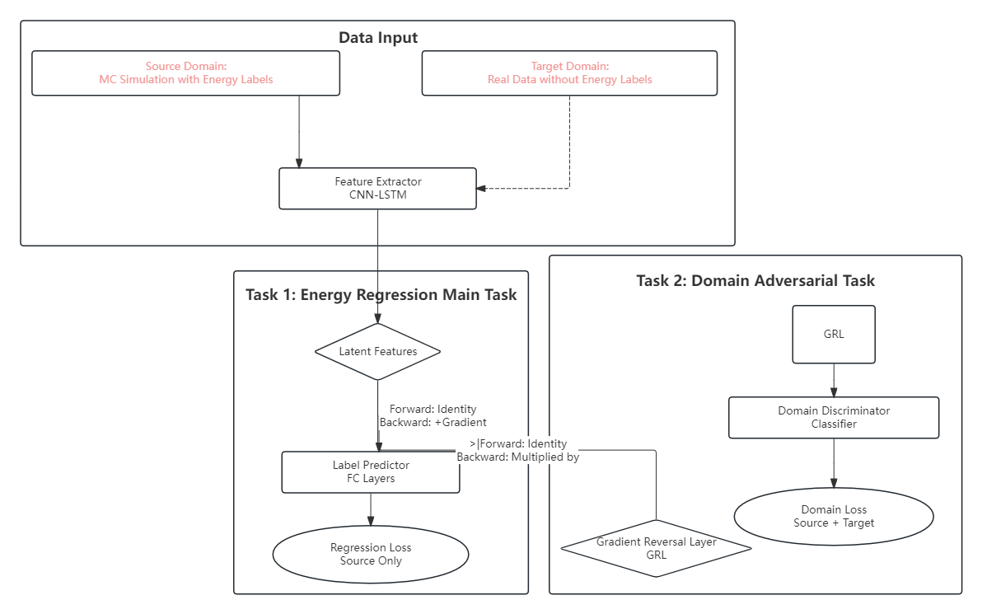
Retrain CNN+LSTM
Result：Retrain CNN+LSTM to improve energy resolution for data
    DANN（Domain-Adversarial Neural Network）
Samples: MC_digi_corrected: 1-120GeV (400000) Continuous e-
    Data: PS and SPS [ 1-120] GeV Descret energy
Preserves Core Physics: Retains essential information for accurate energy prediction (satisfies Label Predictor).
Acts as an "Eraser": Wipes away both MC "simulation fingerprints" and Data "real noise."
Notes:
为了进一步解决 MC 和 data 之间残余的 sim-to-real gap，我们引入了 DANN，也就是 Domain-Adversarial Neural Network。
训练样本包括两类：第一类是校正后的 MC_digi_corrected，能量范围为 1 到 120 GeV，大约 40 万个连续能量电子事件；第二类是真实 data，包括 PS 和 SPS 束流测试中 1 到 120 GeV 的离散能量点。
DANN 的核心思想是让特征提取器同时满足两个目标。第一，它要保留与能量预测相关的核心物理信息，使模型能够准确预测入射能量。第二，它要尽可能消除 MC 和 data 的域差。右侧展示了100GeV的能谱图，可以看到，经过模型学习，data的能量分辨也有了很大的提升。

Slide 14
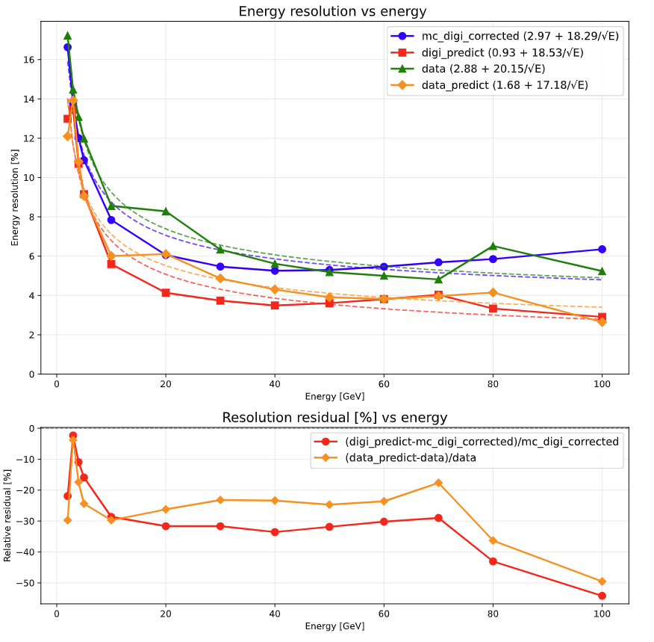
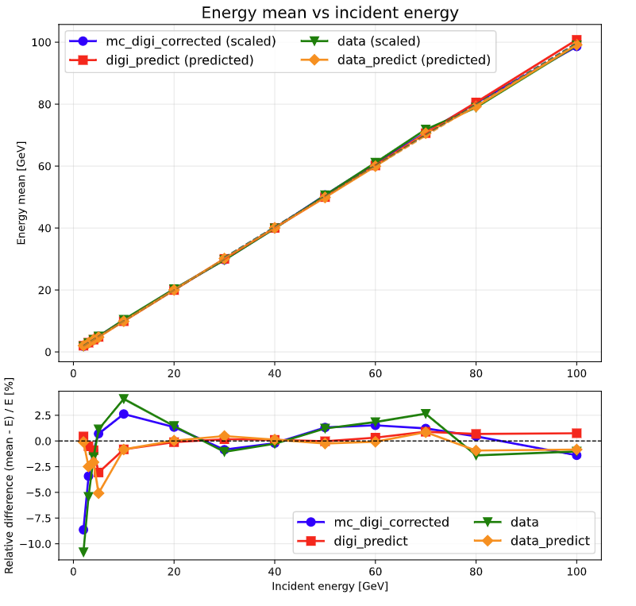
Retrain CNN+LSTM
Key Performance: Achieved a ~20% improvement in energy resolution for data. High Energy component signifigently improved.
Key Performance: The energy linearity has significantly improved.Linearity error kept within 5%
Notes:
经过 cell-level 校准和 DANN 重新训练后，模型在真实 data 不同能量点上的能量分辨率都有明显提升。整体提升约为 20%，在高能区可有更大的提升。
右侧展示的是能量线性度结果。可以看到，预测能量有能好的线性度，线性误差被控制在 5% 以内。这说明模型不仅改善了分辨率，也保持了较好的能量线性。

Slide 15
Summary
Background & Challenges
Detector non-linearity and beam profile (center/size) differences caused a severe MC-Data "sim-to-real Gap."
Calibration & DANN Strategy
Explored CNN+LSTM for CEPC AHCAL energy reconstruction.
Inverse Calibration: Applied at the cell level to correct electronics non-linearity, aligning real data with simulation.
DANN Integration: Addressed residual discrepancies between MC and Data.
Performance Breakthrough
Resolution: Improved by ~20% for real data, High Energy component signifigently improvwd..
Linearity: Significantly enhanced, with the linearity error successfully kept within 5%.
Notes:
最后总结一下本工作。首先，在 CEPC AHCAL 的高颗粒度读出中，探测器非线性、闪烁体非均匀性以及束流中心和束斑大小差异会导致明显的 MC-data gap。这种差异会影响机器学习模型从MC迁移到真实数据时的表现。
针对这个问题，我们首先探索了 CNN+LSTM 用于 AHCAL 电子能量重建，并在 MC_truth 和 MC_digi 上验证了模型的有效性。随后，我们提出了 cell-level inverse calibration 方法，通过学习每个 cell 的参数 \(a,b\)，修正电子学非线性，使真实 data 和 MC_digi 在cell-level 能量沉积分布上更加一致。最后，我们引入 DANN 处理残余的域差异，使模型在保留能量预测信息的同时，减少对 MC 或 data 特有特征的依赖。
最终结果显示，在真实 data 上，能量分辨率平均提升约 20%，在高能区可有更大的提升；同时能量线性度显著改善，线性误差控制在 5% 以内。
谢谢大家，欢迎各位老师和同学批评指正。

